Slide 1
Digital twin et fluidité touristique

Slide 2
Présentation
La gestion de la fluidité touristique repose sur un pipeline en plusieurs étapes :
collecte des données GPS,
simulation des déplacements via des Digital Twins,
détection des zones denses avec DBSCAN,
calcul d’indicateurs de congestion,
puis prise de décision pour optimiser les flux touristiques."

Slide 3
Objectif
Créer un Digital Twin (jumeau numérique) de touristes afin de :
Simuler leurs déplacements
Analyser la fluidité touristique
Détecter les zones fluides et congestionnées
Proposer des solutions d’optimisation

Slide 4
Architecture Digital Twin & Fluidité Touristique
Couche Données (Data Layer) data_process.py
Couche Jumeau Numérique (Digital Twin Layer) digital_twin.py
Couche Simulation Multi Touristes SimulationEngine.py
Couche Analyse de fluidité dbscan_hotposts.py et fluidity_analysis.py
Couche de visualisation visualisation_fluidity.py
Couche feedBack Loop

Slide 5
Couche 1:Data Layer
Phase 1:Chargement de données GeoLife
Lecture de tous les fichiers .plt pour un seul utilisateur(001)
Chaque fichier .plt=une trajectoire GPS
Lecture des données utiles
Récupération de
Long
lat
alt
date+time
Transformation des données en temps exploitable
Fusion des fichiers

Slide 6
Couche 1:Data Layer
Phase 2:nettoyage des données
Suppression des doublons pour éviter les erreurs de calcul
Suppression des coordonnées invalides

Slide 7
Couche 1:Data Layer
Phase 3:Analyse de mouvement
Calcul de distance (Haversine)
Calcul du temps entre deux points en heures
Calcul de vitesse réelle de touriste
Nettoyage des valeurs aberrantes(la vitesse doit être inférieur à 150)
Classification de comportement:
stop si la vitesse<1
Walk vitesse<5
move vitesse>5
Ajout du comportement dans notre dataframe

Slide 8
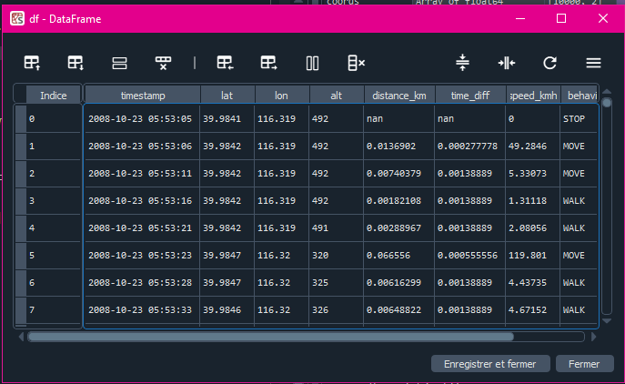
Résultat
Un fichier cleaned_data.csv

Slide 9
Couche 2:Digital Twin
cette couche sert à :
Transformer chaque utilisateur (Geolife) en agent intelligent
Simuler son comportement dans le temps
Suivre :
sa position (lat, lon)
sa vitesse
son état (arrêt, déplacement, visite…)
Digital Twin Layer = agents vivants qui utilisent les données de Data Layer

Slide 10
Couche 2:Digital Twin
Cette couche est structuré comme un cycle de simulation d’un touriste virtuel. On peut le comprendre en 4 grandes étapes logiques.
Initialisation du Digital Twin
Vérification de fin de simulation
Lecture et mise à jour de l’état
Historique+progression+sortie

Slide 11
Couche 2:Digital Twin
Création du jumeau numérique
Initialisation du touriste
On crée un touriste prêt à être simulé
Catégorie | Attribut | Rôle
Identité | id | identifiant unique
Données | df | dataset du touriste
Simulation | index | Compteur de suivi
État | current_state | comportement
Position | current_position | lat/lon
Temps | current_time | instant actuel
Mouvement | current_speed | vitesse
Historique | history | trajectoire complète
Le touriste existe… mais ne bouge pas encore

Slide 12
Couche 2:Digital Twin
2.Vérification de fin de simulation
Cette étape vérifie si le touriste a terminé son trajet.
3. Lecture et mise à jour de l’état
récupérer le point actuel du touriste - extraire ses données puis mettre à jour l'état du touriste
4. Historique+progression+sortie
garde toute la trajectoire-Avancer dans le temps-retour des données (output pour la simulation)

Slide 13
Couche 3: Simulation Multi Touristes
Simuler simultanément plusieurs touristes dans le temps et dans l’espace
C'est une couche pour la génération de données comportementales réalistes
Cette couche produit un fichier csv qui devient l’entrée principale de la couche de l'analyse de fluidité.

Slide 14
Couche 3: Simulation Multi Touristes
Initialisation:
On charge les données et on crée 10 touristes virtuels avec un temps de simulation de 1000 étapes
Début de la simulation:
le temps commence à avancer
faire évoluer tous les touristes dans le temps et enregistrer leurs mouvements
chaque touriste avance d’un pas
si un agent a fini :on l’ignore,les autres continuent
on stocke :position comportement vitesse timestamp
si tous les touristes ont fini on arrête la simulation

Slide 15
Couche 3: Simulation Multi Touristes
3.Construction des résultats
transformer les données en table exploitable qui contient tous les touristes, toutes les positions, tous les instants
4.SAUVEGARDE DES DONNÉES
exporter le résultat de la simulation en un fichier csv contenant :
User_id,lat,lon,behavior,timestamp,speed

Slide 16
Couche 3: Simulation Multi Touristes
Résultat de cette couche:
Un fichier simulation_output.csv qui contient
user_id,lat,lon,behavior,timestamp,speed_kmh

Slide 17
Couche 4: Analyse de fluidité
transformer les mouvements des touristes (simulation) en connaissance sur les zones touristiques et leur dynamique
Où les touristes se regroupent ?
Quelles zones sont saturées ?
Où la circulation est fluide ?
Quels comportements dominent ?

Slide 18
Couche 4: Analyse de fluidité
Détection des zones (Hotspots):
simulation_output.csv → clustering DBSCAN → détection de hotspots → sauvegarde

Slide 19
Couche 4: Analyse de fluidité
Détection des zones (Hotspots):
chargement des données
extraction des coordonnées
clustering avec dbscan
application du clustering
analyse des hotspots
sauvegarde des résultats

Slide 20
Couche 4: Analyse de fluidité
Détection des zones (Hotspots):
extraction des coordonnées
On garde uniquement :
latitude
longitude
parce que DBSCAN sert uniquement à analyser la position dans l’espace

Slide 21
Couche 4: Analyse de fluidité
Détection des zones (Hotspots):
clustering avec dbscan:
Le clustering (ou regroupement) est une technique qui sert à :
regrouper des données similaires ensemble sans connaître les groupes à l’avance
DBSCAN est un algorithme de Machine Learning non supervisé basé sur la densité,
utilisé pour détecter des clusters dans des données spatiales et identifier le bruit.

Slide 22
Couche 4: Analyse de fluidité
Détection des zones (Hotspots):
Paramètres de dbscan:
eps
distance maximale entre deux points
plus petit = clusters plus précis
min_samples
nombre minimum de points pour former une zone
metric="haversine"
prend en compte la Terre
distance GPS réelle

Slide 23
Couche 4: Analyse de fluidité
Détection des zones (Hotspots):
application du clustering
df["cluster"] = db.fit_predict(coords_rad)

Slide 24
Couche 4: Analyse de fluidité
1.Détection des hotspots
analyse des hotspots:
transformer les clusters DBSCAN en zones touristiques (hotspots) avec :
position moyenne
taille
classement
sauvegarde des résultats

Slide 25

Couche 4: Analyse de fluidité
1.Détection des hotspots
Résultat :
2 fichiers générés:

Slide 26
Couche 4: Analyse de fluidité
2.Analyse de la fluidité
transformer les clusters en mesures de qualité de circulation touristique
On veux répondre à :
Est-ce que la zone est fluide ?
Est-ce qu’il y a congestion ?
Où les touristes bloquent ?

Slide 27
Couche 4: Analyse de fluidité
2.Analyse de la fluidité:
Chargement des données issues du clustering
Nettoyage des données
Calcul des indicateurs par cluster:
vitesse moyenne
mesure la vitesse globale dans chaque zone
densité
nombre de points dans chaque cluster
stop_ratio
proportion de touristes à l’arrêt

Slide 28
Couche 4: Analyse de fluidité
2.Analyse de la fluidité:
indicateur | question répondue
speed_mean | les gens vont vite ou lentement ?
density | combien de personnes sont là ?
stop_ratio | est-ce qu’ils s’arrêtent ?
une vraie fluidité touristique dépend de :
vitesse (mobilité)
densité (pression humaine)
arrêts (blocage)

Slide 29
Couche 4: Analyse de fluidité
2.Analyse de la fluidité:
Calcul du score de fluidité:
Combiner les indicateurs pour créer une métrique globale :
vitesse
densité
arrêts
Création du tableau final:
construire un DataFrame résumé :
speed_mean
density
stop_ratio
fluidity_score

Slide 30
Couche 4: Analyse de fluidité
2.Analyse de la fluidité:
Classement des zones:
trier les clusters selon la fluidité :
du plus fluide
au plus congestionné

Slide 31
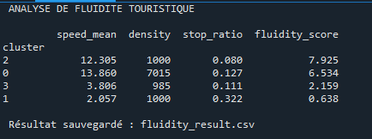
Couche 4: Analyse de fluidité
2.Analyse de la fluidité:
1 fichier fluidity_result.csv est généré

Slide 32
Couche 5:Visualisation
C’est l’interface entre le modèle et l’utilisateur : elle transforme des calculs (clusters, fluidité…) en quelque chose de compréhensible et exploitable.
On utilise Folium qui permet d’afficher des cartes interactives.
Donnée calculée | Représentation
cluster DBSCAN | zone (cercle)
centroid (lat/lon) | position du cercle
fluidity score | couleur
densité | taille du cercle (optionnel)

Slide 33
Couche 5:Visualisation
traduction directe de score de fluidité
vert → fluide
jaune → moyen
rouge → congestion

Slide 34
Couche 5:Visualisation
Ajouter le HeatMap:
La HeatMap montre l’intensité réelle des déplacements point par point
Un cluster te dit :“il y a une zone ici”
MAIS il ne dit pas :
où est le point le plus dense dans cette zone
si toute la zone est uniforme
s’il y a un “hotspot” local

Slide 35
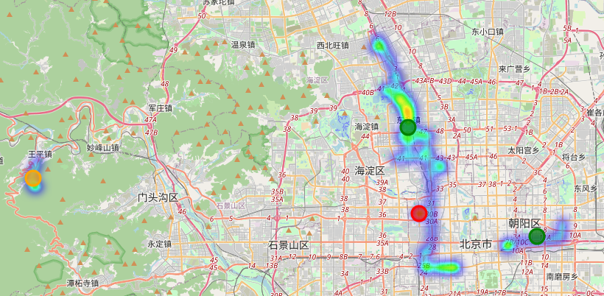
Couche 5:Visualisation

Slide 36
Couche 6:FeedBack Loop
Actuellement le système fait :
Data → DBSCAN → Fluidité → Visualisation (statique)
Avec une feedback loop, le système passe à :
Data → Analyse → Score → Décision → Modification du comportement → nouvelle simulation

Slide 37
Couche 6:FeedBack Loop
Avec feedback loop
Si un cluster est :
faible fluidité
modifier le comportement :
ralentissement des agents
redirection vers zones moins denses
forte fluidité
encourager :
plus d’agents attirés
augmentation fréquentation

Slide 38
Couche 6:FeedBack Loop
Le système lit les données :
speed density stop_ratio fluidity
Le système applique des régles:
if fluidity < 0.33:
action = "AVOID"
Le système modifie le comportement en changeant la vitesse
Après modification :
les vitesses changent,
les trajectoires changent,
la densité change,
la fluidité change.
Le système recommence alors l’analyse.

Slide 39

Couche 6:FeedBack Loop
Le feedback actif modifie le comportement futur des agents

Slide 40
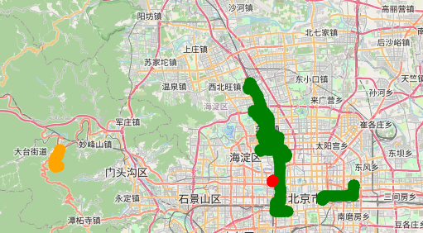
Couche 6:FeedBack Loop
La visualisation:
Les zones vertes représentent des espaces fluides et attractifs,
la zone rouge indique une congestion détectée automatiquement par le Digital Twin.
La zone orange représente une situation intermédiaire où la fluidité est moyenne

